Slide 1
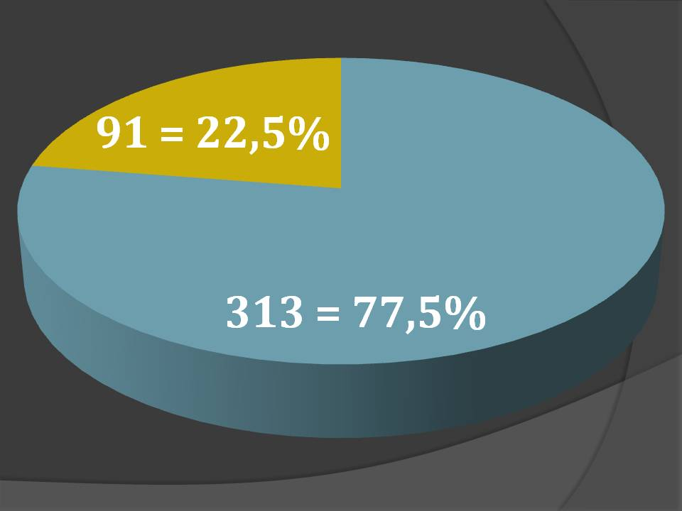

Slide 2
Apocalipse 5.9,10
e cantavam um cântico novo, dizendo: "Digno és de pegar o livro e de quebrar os selos, porque foste morto e com o teu sangue compraste para Deus os que procedem de toda tribo, língua, povo e nação e para o nosso Deus os constituíste reino e sacerdotes; e eles reinarão sobre a terra."

Slide 3
Apocalipse 5.9,10
e cantavam um cântico novo, dizendo:

Slide 4
Salmos 33.3
Cantem-lhe um cântico novo, toquem com arte e com júbilo.

Slide 5
Salmos 40.3
E me pôs nos lábios um cântico novo, um hino de louvor ao nosso Deus. Muitos verão essas coisas, temerão e confiarão no Senhor .

Slide 6
Salmos 96.1
Cantem ao Senhor um cântico novo, cantem ao Senhor , todas as terras.

Slide 7
Isaías 42.10
Cantem ao Senhor um cântico novo! Que ele seja louvado desde os confins da terra pelos que navegam no mar, por todas as criaturas que vivem nele, e pelas terras do mar e os seus moradores.

Slide 8
Apocalipse 5.9
e cantavam um cântico novo, dizendo: "Digno és de pegar o livro e de quebrar os selos, ...

Slide 9
Apocalipse 5.9
e cantavam um cântico novo, dizendo: "Digno és de pegar o livro e de quebrar os selos, porque foste morto e com o teu sangue compraste para Deus ...

Slide 10
Atos 20.28
Cuidem de vocês mesmos e de todo o rebanho no qual o Espírito Santo os colocou como bispos, para pastorearem a igreja de Deus, a qual ele comprou com o seu próprio sangue.

Slide 11
Apocalipse 5.9
e cantavam um cântico novo, dizendo: "Digno és de pegar o livro e de quebrar os selos, porque foste morto e com o teu sangue compraste para Deus os que procedem de toda tribo, língua, povo e nação ...

Slide 12
Apocalipse 5. 10
E para o nosso Deus os constituíste reino e sacerdotes; e eles reinarão sobre a terra."

Slide 13
Romanos 5.17
Se a morte reinou pela ofensa de um e por meio de um só, muito mais os que recebem a abundância da graça e o dom da justiça reinarão em vida por meio de um só, a saber, Jesus Cristo.

Slide 14
Romanos 5.21
a fim de que, como o pecado reinou pela morte, assim também a graça reinasse pela justiça que conduz à vida eterna, por meio de Jesus Cristo, nosso Senhor.

Slide 15
Apocalipse 20.6
Bem-aventurado e santo é aquele que tem parte na primeira ressurreição. Sobre esses a segunda morte não tem poder; pelo contrário, serão sacerdotes de Deus e de Cristo e reinarão com ele os mil anos.

